Slide 1
Проект «Неделя здоровья»
Подготовила: воспитатель Ермолаева Т.С.

Slide 2
Актуальность:
Уделять особое внимание воспитателей и родителей формированию и укреплению здоровья ребенка, с целью создания вокруг него потребности и привычки здорового образа жизни;
Создавать воспитательное условие для детей, которое стало бы возможностью выработки единого стиля поведения и стратегии воспитания здорового образа жизни ребенка.

Slide 3
Цели проекта: Воспитывать культурно-гигиенические навыки.
Задачи:
Для детей:
• Расширять и закреплять знания детей о здоровом образе жизни.
• Формировать потребность в соблюдении навыков гигиены;
• Дать представление о полезной и вредной пище для здоровья человека.
• Совершенствовать физические способности в совместной двигательной деятельности детей.

Slide 4
План реализации проекта.
Этапы:
Подготовительный:
1. Составление плана реализации проекта и изучение методической литературы.
2. Разработка перспективного плана.
3. Подборка иллюстративного материала игрушек, атрибутов для познавательной и игровой деятельности, стихов, потешек, загадок пословиц по данной теме.
Основной:
1. Проведение цикла тематических мероприятий.
2. Печатная консультация для родителей.

Slide 5
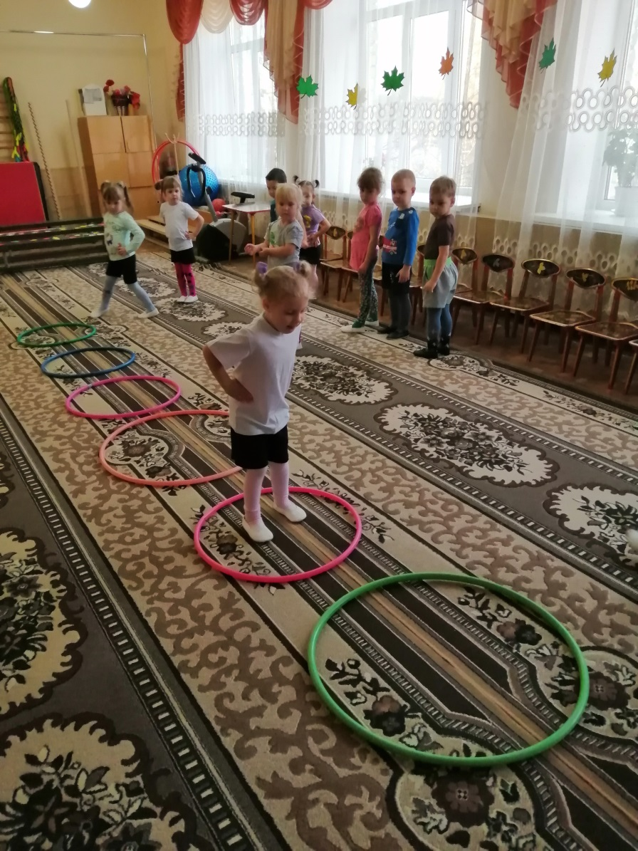
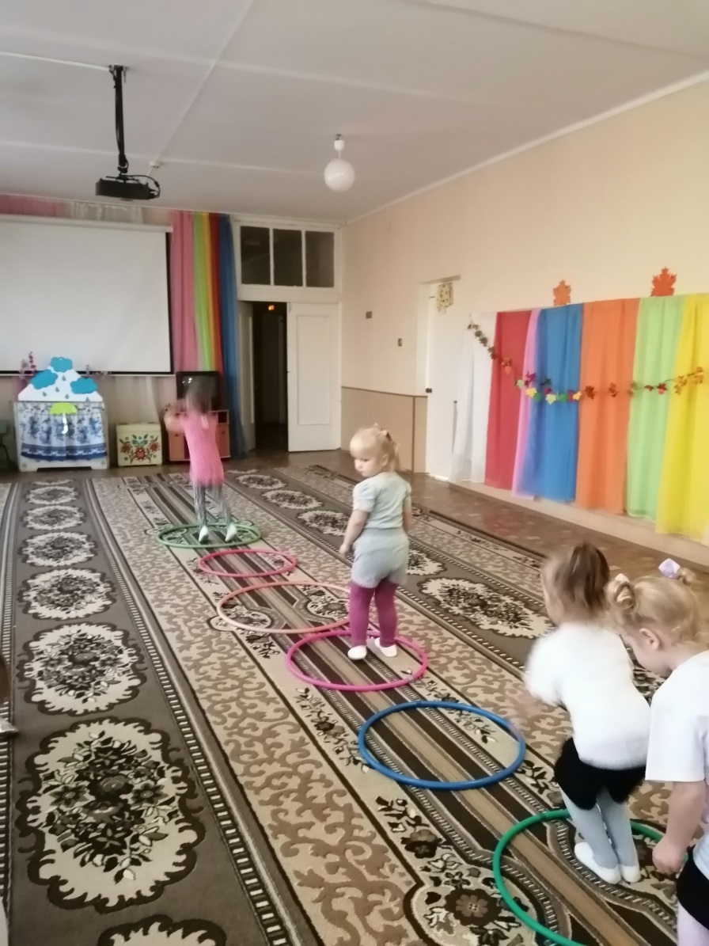
Утренняя гимнастика «Мы спортсмены»

Slide 6
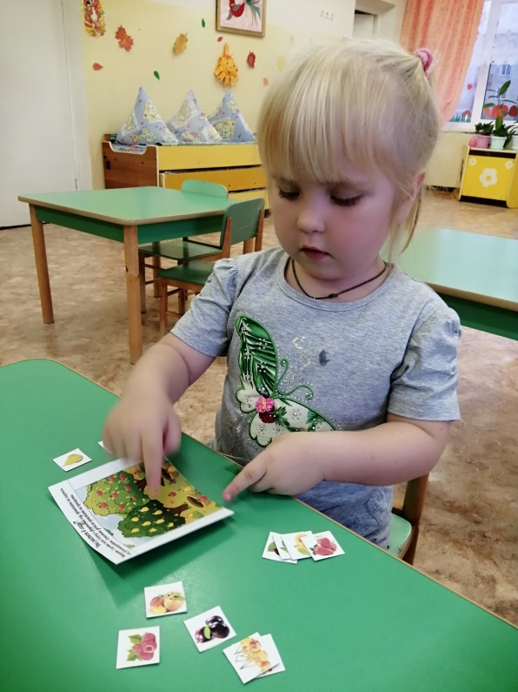
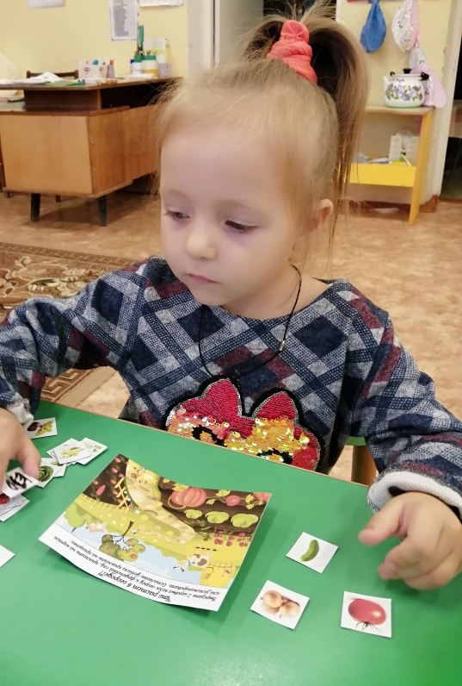
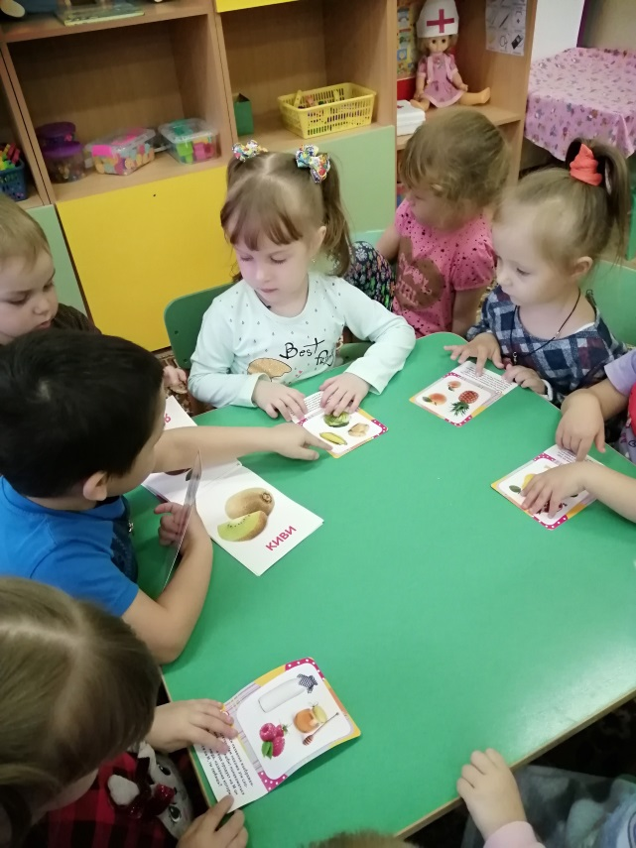
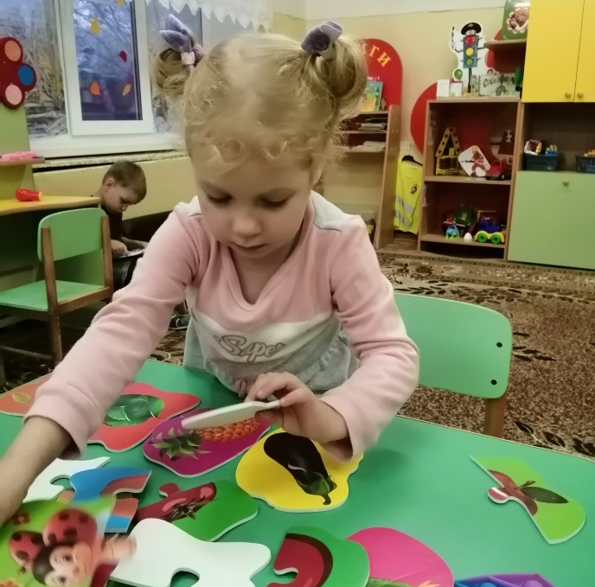
Дидактические игры:
«Собери разрезную картинку»
«Кто больше назовёт полезных продуктов»

Slide 7
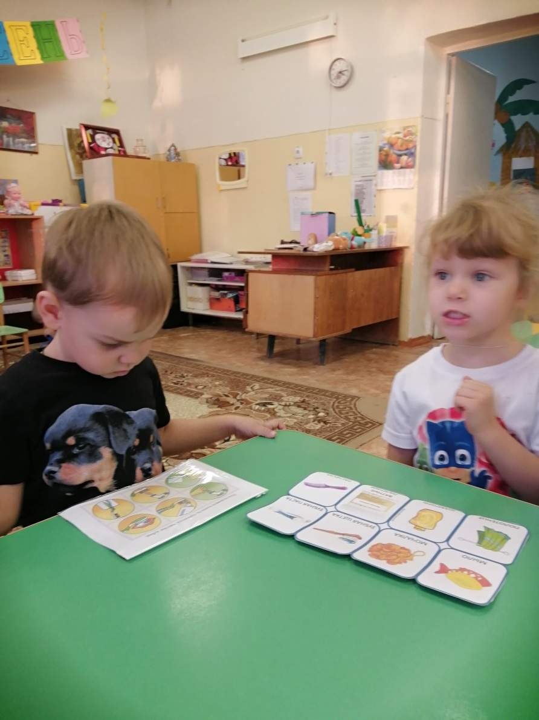
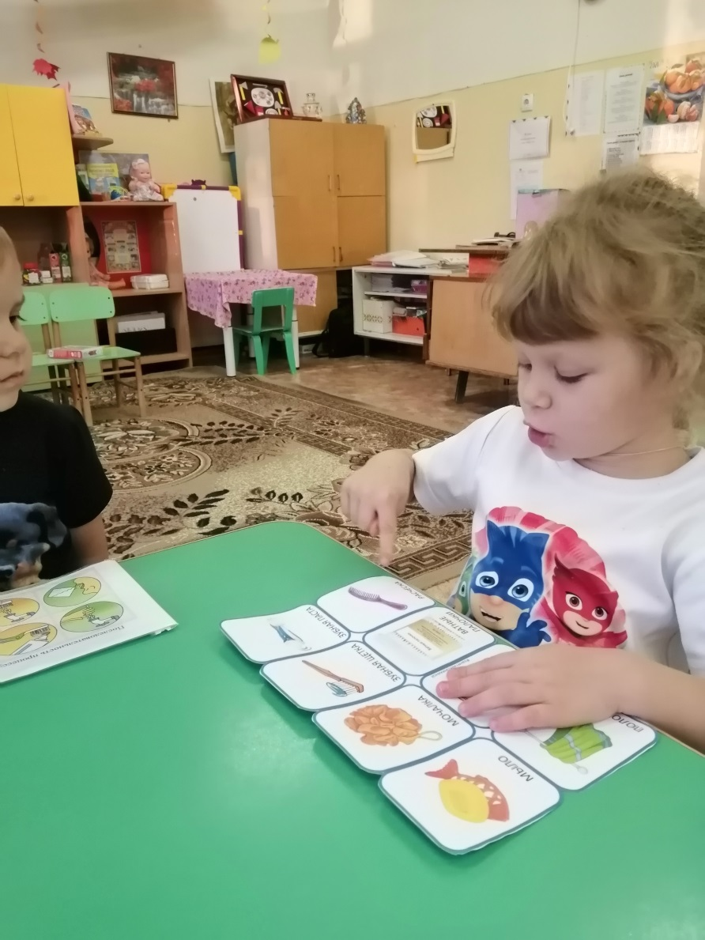
Просмотр иллюстрации «Средства личной гигиены»

Slide 8
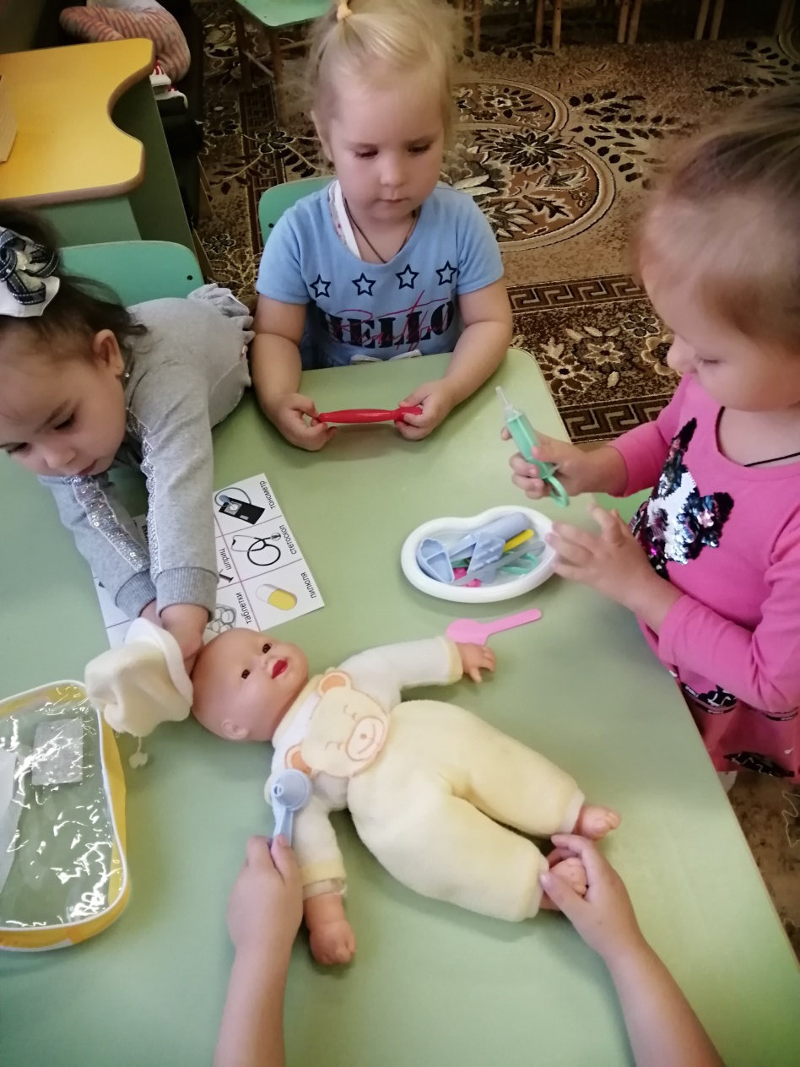
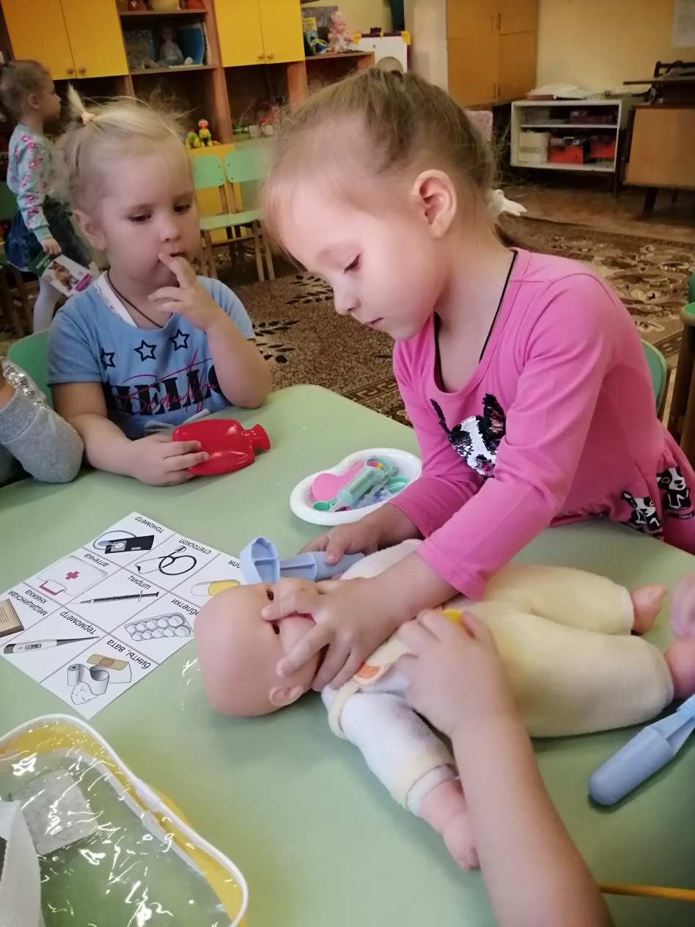
Сюжетная игра «Больница»

Slide 9
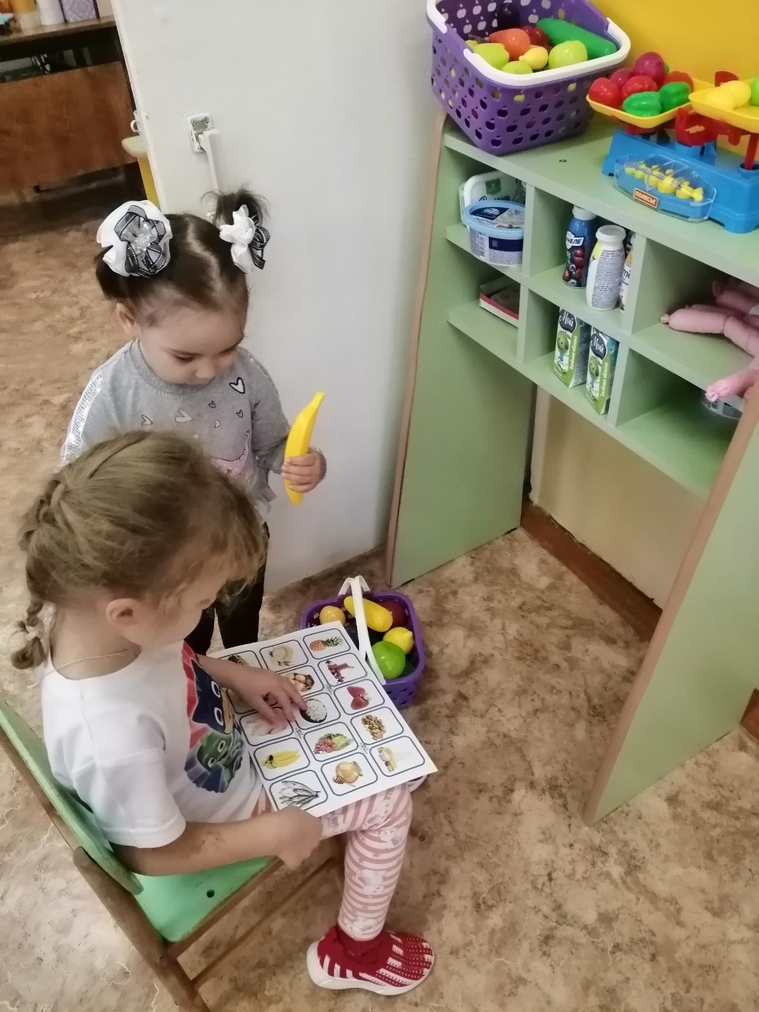
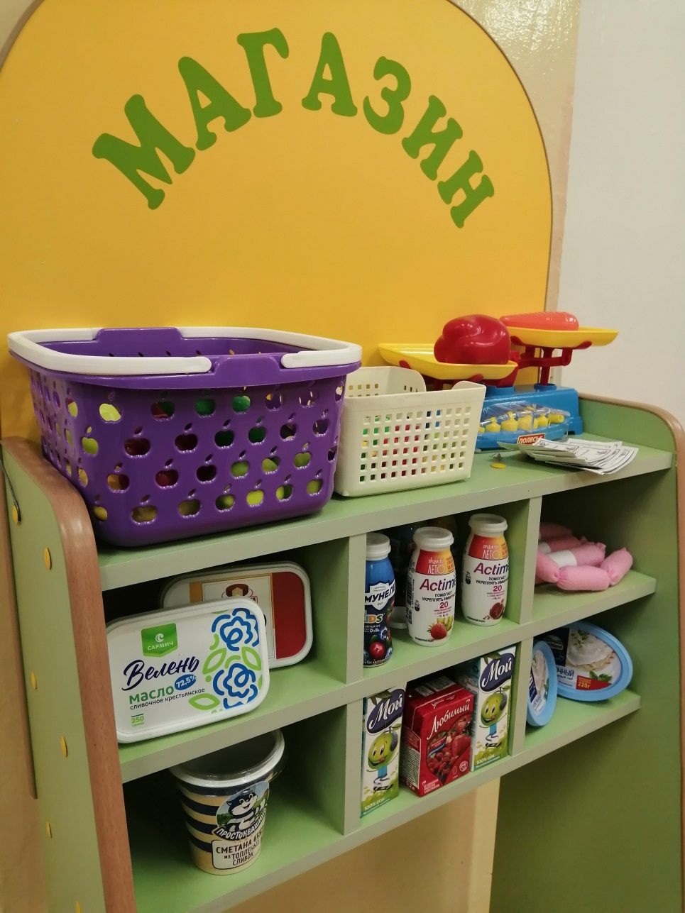
Сюжетная игра «Магазин полезных продуктов»

